Slide 1
VÀLVULES DE CONTROL

Slide 2
Tipus de vàlvules
  Moviment de l’obturador en la direcció de l’eix
  Seient:
    Molt usada. La posició parcialment oberta presenta una baixa probabilitat de danys a la tija i a l’obturador per efecte de la força del fluid
    Pèrdues de càrrega, en forma S
    Amplia disponibilitat de característica de cabal
    Difícil visualització de la posició

Slide 3
Tipus de vàlvules
  Moviment de l’obturador en la direcció de l’eix
  Saunders:
    Apta per a líquids corrosius
    Necessita servomotors molt potents

Slide 4
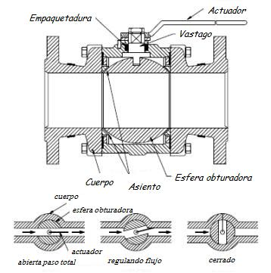
Tipus de vàlvules
  Moviment rotatori de l’obturador
  Esfèrica o de bola:
    Excel·lent estanqueïtat
    Pèrdua de càrrega baixa
    Visualització de la posició
    Molt fàcil de maniobrar
    Bon preu (ø < 50 mm)
    Aptes per a controlar fluids amb sòlids en suspensió

Slide 5
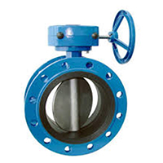
Tipus de vàlvules
  Moviment rotatori de l’obturador
  Papallona:
    Visualització de la posició
    Molt usades en grans cabals a baixa pressió
    Alta torsió per al seu accionament

Slide 6
Parts d’una vàlvula de control

Slide 7
Parts d’una vàlvula de control
    Cos de la vàlvula: uneix la vàlvula amb la canonada i suporta la resta d’elements de la vàlvula
    Brides: uneixen la vàlvula a la canonada (si SHH, se solden)
    Obturador: peça mòbil que realitza la funció de control de pas del fluid
    Seient: peça fixa on s’ajusta l’obturador
    Tija: peça que regula la posició de l’obturador. Equipada amb una escala

Slide 8
Parts d’una vàlvula de control
    Tapa: uneix el cos de la vàlvula al servomotor
    Segell mecànic: anelles de material flexible situades al voltant de la tija que impedeixen les fuites del fluid a través de la membrana
    Molla: manté una pressió constant sobre la membrana
    Actuador: acciona la vàlvula transmetent la força a l’obturador mitjançant la tija.
    Es classifiquen en funció del tipus d’energia usada per al moviment

Slide 9
Actuadors
Tipus |  | Avantatges | Desavantatges
Manual |  | Baix cost | No es necessita control automàtic o en cas d’error del sistema ambdós
Automàtics | Neumàtics en diafragma | Fiable i simple Ràpida en resposta Econòmic | No es pot usar amb recorregut llarg de tija No poden subministrar massa força degut a la fragilitat de la membrana
 | Neumàtics amb pistó | Subministra grans forces Resposta molt ràpida Llarg recorregut de tija | Necessita un sistema de fixació cas d’error de l’alimentació
 | Oleohidràulics | Subministra grans forces amb gran precisió | Difícil manteniment Poc econòmics
 | Elèctrics (selenoides i servomotors | Menors costos de manteniment i instal·lació Útils si no hi ha alimentació neumàtica Treballa directament amb senyals elèctrics | Necessiten protecció elèctrica Preu elevat Més lents que els neumàtics Posició en cas d’error

Slide 10
Actuadors
  Actuadors pneumàtics amb membrana estan formats per un capçal tancat, en l’interior es troba un diafragma sotmès a dues forces: la d’una molla i la força pneumàtica (3-15 psi, 6-30psi)
  La força desenvolupada pel senyal neumàtic sobre el diafragma comprimeix la molla que exerceix una pressió en sentit contrari. El grau d’obertura es correspon quan aquestes dues forces s’igualen
  3 psi – 0% recorregut
  15 psi - 100% recorregut

Slide 11
Actuadors
  Els actuadors es poden dividir en funció de la seva acció
    Acció directa: la tija es mou cap a baix aplicant aire. A la pressió de 3 psi la tija es troba en el seu punt més alt.
    Acció inversa: la tija es mou cap a dalt aplicant aire. El desplaçament de la tija dependrà de la pressió aplicada.
  Els cossos de les vàlvules també poden tenir dues accions:
    Acció directa: baixen per a tancar
    Acció indirecta: baixen per obrir

Slide 12
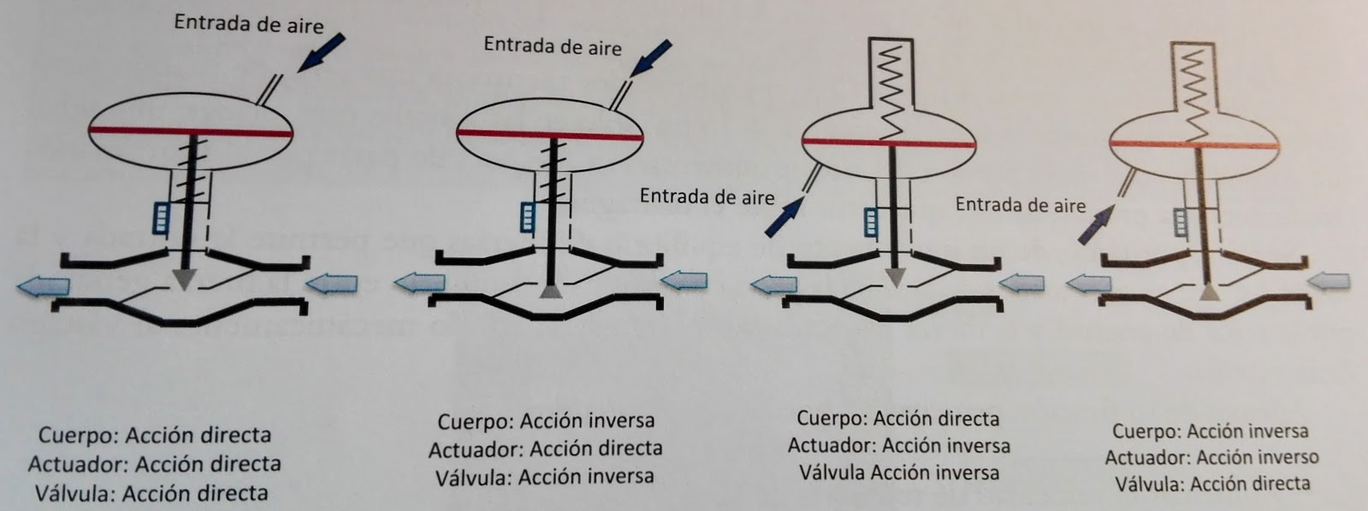
Actuadors
  Vàlvules, posició de la vàlvula sense aire:
    Acció directa: l’actuador sense senyal la vàlvula està oberta
    Acció indirecta: l’actuador sense senyal la vàlvula està tancada

Slide 13
Posicionador
  El posicionador és un element auxiliar de control que compara el senyal del controlador amb l’obertura real de la vàlvula. Incorpora una sèrie de manòmetres:
    El valor del senyal de control (3-15 psi)
    La pressió de l’aire d’alimentació
    La pressió d’aire que actua sobre el diafragma
  Possibles desequilibris en les vàlvules automàtiques:
    Forces de fregament entre la tija i segells mecànics
    Manca d'alineació de la tija
    Efectes del fluid sobre l’obturador

Slide 14
Posicionador
  Augmentar la velocitat de resposta de la vàlvula
  Acoblar un senyal de control de 3-15 psi a un senyal d’actuació sobre el diafragma més alt (6-30 psi)
  Ajustar l’actuació de la vàlvula a un interval del senyal del controlador determinat
  Canviar l’acció de la vàlvula
  Canviar la característica de cabal d’una vàlvula

Slide 15
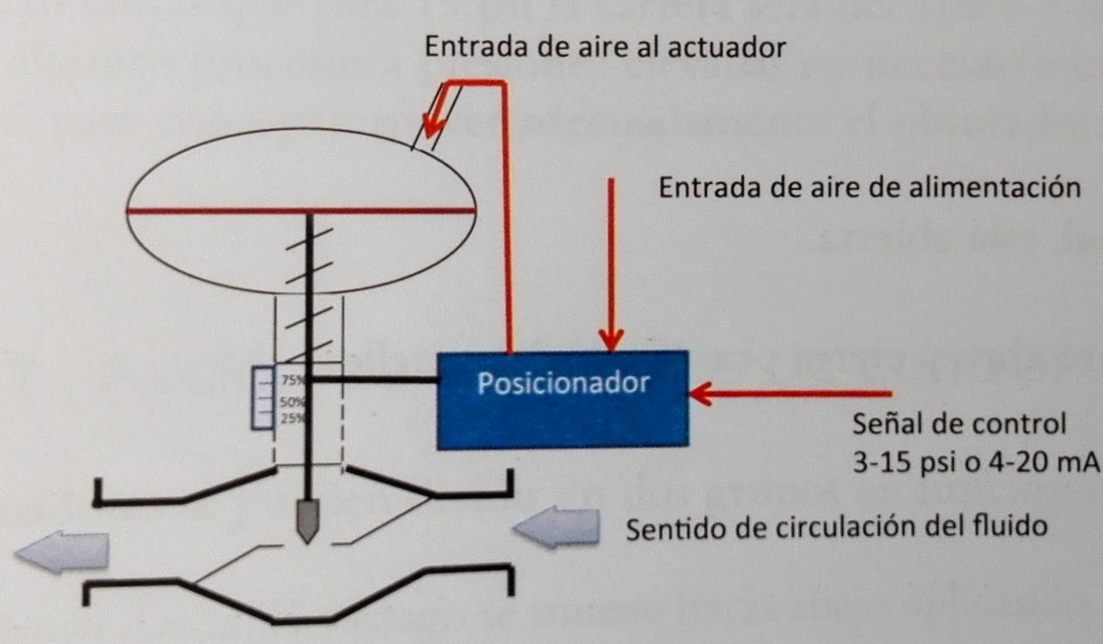
Posicionador

Slide 16
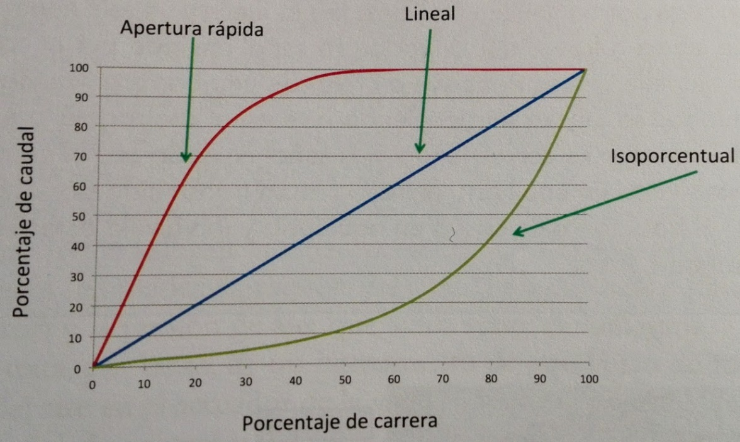
Característica de cabal
  Relació existent entre el recorregut de la tija i el cabal que circula
  La forma de l’obturador i com tanca amb el seient determina la característica del cabal d’una vàlvula

Slide 17
Característica del cabal
  Apertura ràpida o tot-res. Es produeix un augment ràpid de cabal, obtenint-se un valor màxim de recorregut. L’obturador té forma de disc pla
  Lineal: cabal directament proporcional al recorregut
  Isopercentual, un increment determinat del recorregut produeix una mateixa variació del cabal proporcional cabal anterior

